Slide 2
Типы тестирования
Ручное
Автоматизированное
На уровне кода
Модульное (unit)
На уровне интерфейса (GUI)

Slide 3
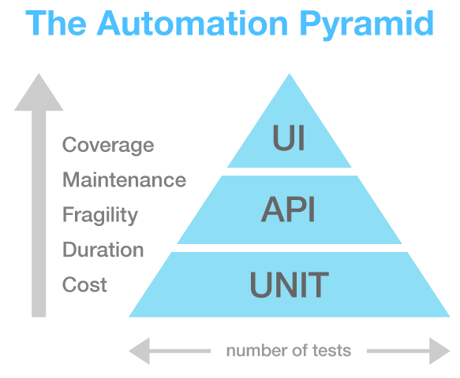
Пирамида тестирования

Slide 4
Типы автоматизированных тестов
Unit
Integration
UI
Функциональные
Имитируют пользователя
Selenium
Нагрузочные
Usability
другие

Slide 5
Unit тесты
Отдельные классы
Отдельные компоненты
Все что не интеграционные тесты
Участвует в Continuous Integration
TDD
Утилиты
Junit
TestNG (data providers, dependencies, different lifecycle, grouping)
Mock-frameworks

Slide 6
Integration тесты
Между компонентами
Между компонентом и другими системами
Файловая система
Базы данных
Сервисы
TDD
Участвует в Continuous Integration

Slide 7
Integration Testing
Тестирование с помощью фейков
- Базы данных
In-memory fakes
H2/derby/sqlite
Или отдельный инстанс для тестирования
Файловая система
Commons VFS
Java 7: jimfs
REST Services
MockServer
Jetty

Slide 8
Функциональное тестирование
ATDD (Acceptance TDD)
Ненадежны
Медленны
Запускаются против выделенного окружения
Не часть Continuous Integration
Smoke test
Selenium
Headless drivers
PhantomJS
HtmlUnit

Slide 9
Нагрузочное тестирование (Jmeter)
Тестирование производительности / Performance Testing
Время отклика приложения
Тестирование стабильности / Stability Testing
Стабильность при длительном использовании
Стресс тестировование - Stress Testing
возвращается ли система после запредельной нагрузки к нормальному режиму
Способность к регенерации
поведение когда один из серверов перестает работать

Slide 10
Можем ли все автоматизировать?
Нет
Дорого
Ad-Hoc

Slide 11
Что автоматизировать
100 к 1 – спросить у коллег
Регрессионное тестирование
Рутинные операции
Допустимых конфигураций аппаратного обеспечения и ОС
Нагрузочное и стрессовое тестирование
Ввод больших массивов данных
Где Автоматическая верификация более предпочтительна
Сложные расчеты

Slide 12
Зачем автоматизировать
100 к 1 – спросить у коллег
Человеский фактор исключить
Оптимизация использования времени
Автоматически формируется отчет о тестировании
Выполнение в фоне
скорость

Slide 13
Недостатки
Однотипность
Затраты на поддержку
Разработка каркаса – большие затраты

Slide 14
Внедрение UI тестов
Версионирование
Наличие окружений
Тесты environment-agnostic
Все различия в конфигурации
Специальный пользователь
Удалить позже
Cleanup

Slide 15
Авто-тесты – Вариант 1
Unit-тесты
Integration-тесты
Ручное тестирование

Slide 16
Авто-тесты – Вариант 2
Unit-тесты
Integration-тесты
UI-тесты

Slide 17
Другие виды тестирования
Статический анализ кода
Тоже часть Continuous Integration
Fuzz testing
Тестирование на основе случайно сгенерированных данных
Mutation testing
TODO: example

